Slide 1

Projekt zaliczeniowy
Yauheni Semianiuk 82591

Slide 2
EDA

Slide 3
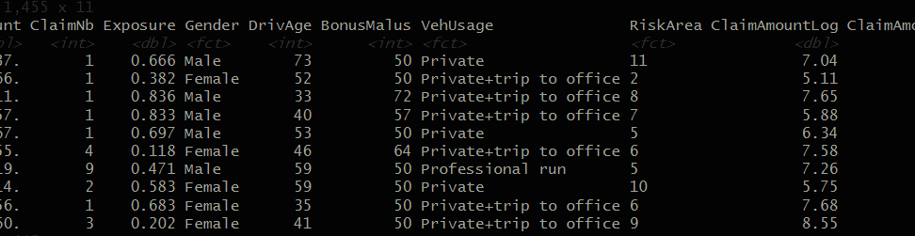
Opis zbioru danych i wybranych zmiennych
Używany zbiór danych nosi nazwę freMPL9. Ze zbioru wybrane byli następujące zmienne:
ClaimAmount — sumaryczna wartość szkód przez kierowcę
ClaimNb — liczba szkód utworzonych przez kierowcę ogółem. Jest sumą kolumn (ClaimNbResp + ClaimNbNonResp + ClaimNbParking + ClaimNbFireTheft + ClaimNbWindscreen + OutUseNb)
Exposure — wartość ekspozycji (w latach)
Gender — płeć kierowcy

Slide 4
Opis zbioru danych i wybranych zmiennych
DrivAge — wiek kierowcy w latach
BonusMalus — zmienna numeryczna bonus/malus, która przyjmuje wartości od 50 do 350. Wartości poniżej 100 oznaczają bonus (wynagrodzenie za bezszkodową jazdę), powyżej 100 – malus (karę za spowodowane szkody)
VehUsage — zmienna kategorialna która opisuje w jaki sposób jest używany samochód: Prywatnie (Private), prywatnie oraz dojazd do miejsca pracy (Private+trip to office), profesjonalnie (Professional) lub na wyścigach (Professional run)
RiskArea — zmienna kategorialna, która opisuje do jakiej grupa ryzyka należy kierowca (od 1 do 13)

Slide 5
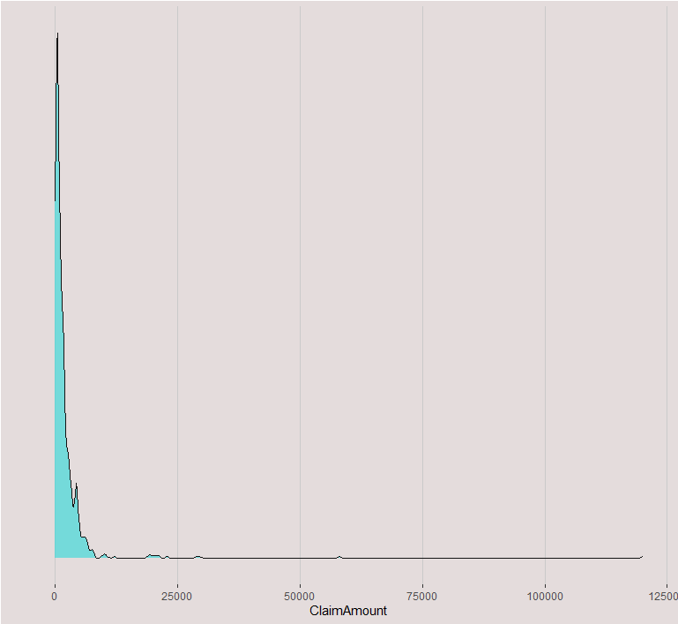
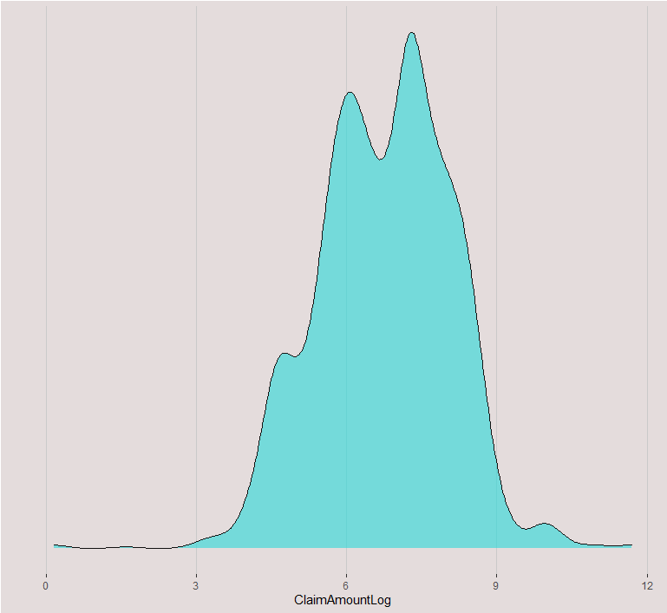
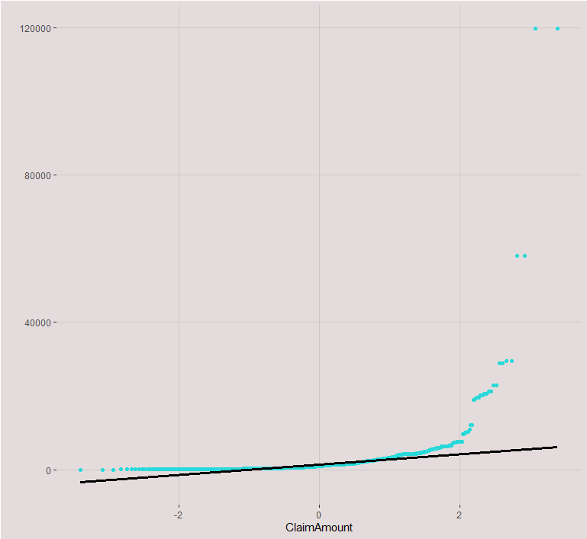
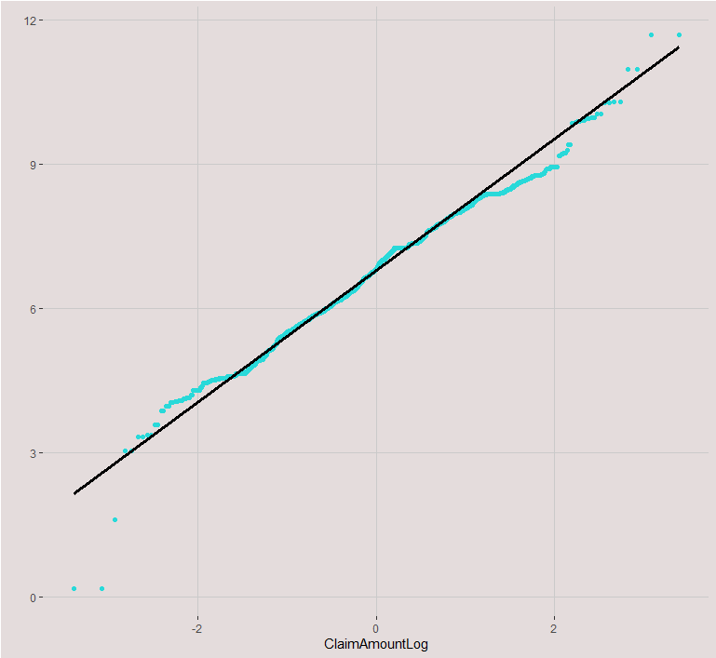
Claim Amount
Po lewej stronie — wartość szkód przed transformacją logarytmiczną
Po prawej stronie — wartość po transformacji
Po transformacji zmienna jest znaczniej bardziej skumulowana wokół średniej oraz dopasowanie ogonów rozkładu do ogonów rozkładu normalnego jest znacznie lepsze
Wynik: używamy zmiennej ClaimAmountLog

Slide 6
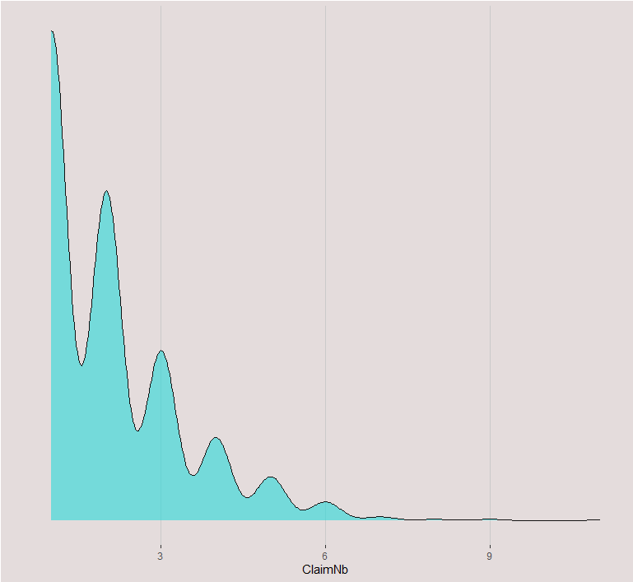

ClaimNb
Liczby szkód większe od 6 mogą być traktowane jako outliery (mamy tylko 10 takich obserwacji)
Większość kierowców miała jednak tylko jedną szkodę

Slide 7
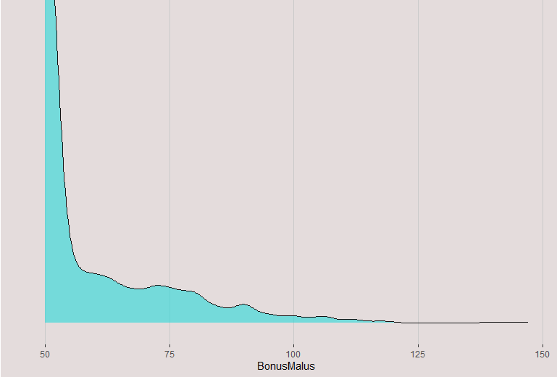
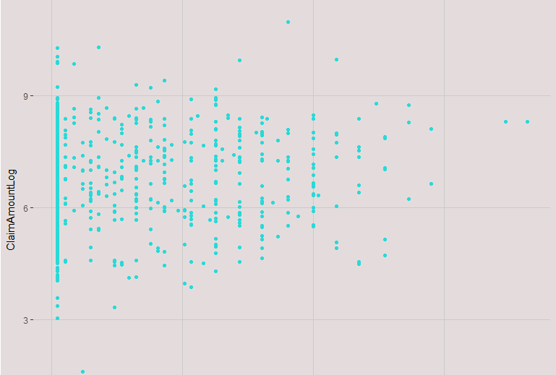
BonusMalus
Ma rozkład podobny do zmiennej objaśnianej ClaimAmount => zastosowana transformacja logarytmiczna
Po transofrmacji zbadana zależność ClaimAmountLog od BonusMalusLog — słaby trend liniowy, znaczne kumulacje wzdłuż wartości BonusMalusLog, co oznacza dość słabą korelację

Slide 8
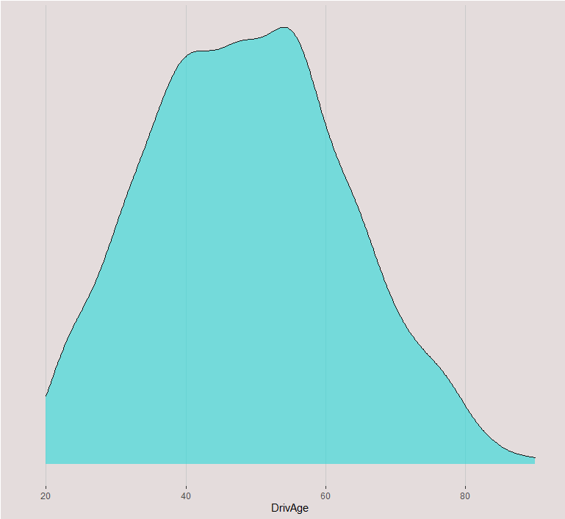
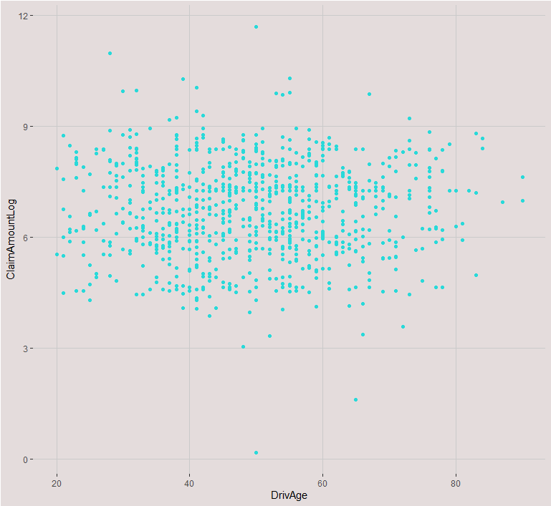
DrivAge
Ma rozkład podobny do rozkładu normalnego
Zależność ClaimAmountLog od DrivAge jest jeszcze słabsza niż od BonusMalus (prawie zerowy trend)

Slide 9
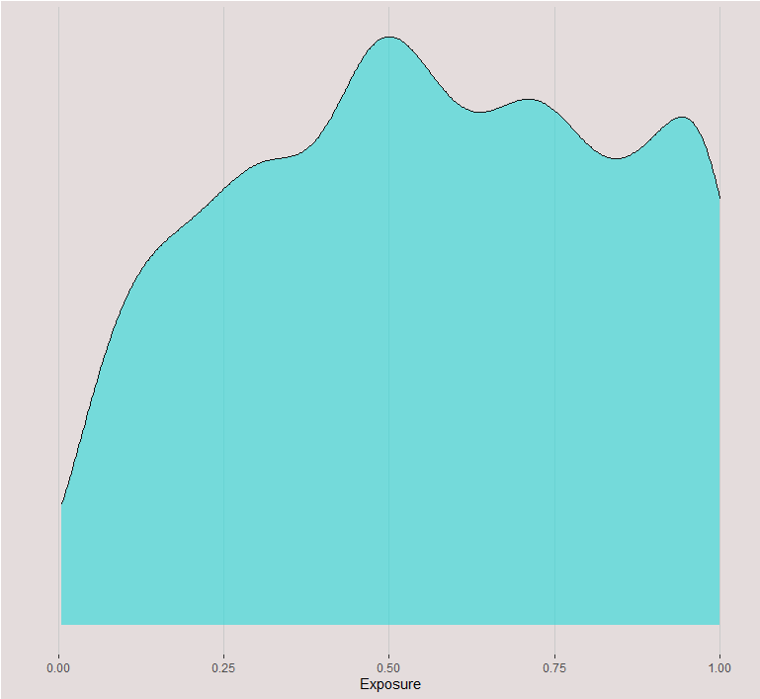
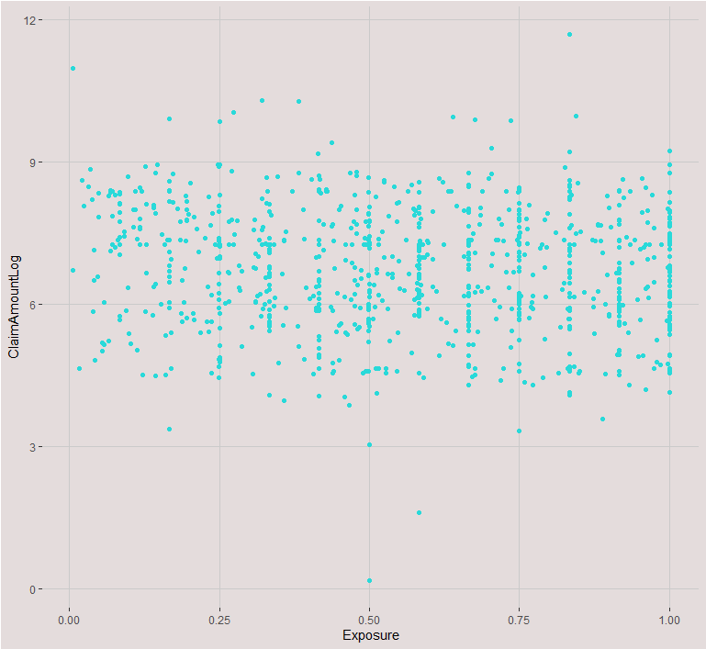
Exposure
Zaczynając od 25 kwantyli rozkład jest podobny do rozkładu jednostajnego (z wahaniami)
Zależność ClaimAmountLog od Exposure, jak i w przypadku DrivAge, jest słaba

Slide 10
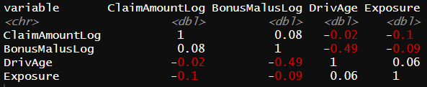
Korelacja zmiennych numerycznych
Korelacja zmiennych objaśniających ze zmienną objaśnianą jest bardzo słaba (według standardowych zaleceń do liczenia mocy korelacji). Jest to zgodne z tym co wychodziło z analizy wykresów
Korelacja zmiennych objaśniających miedzy sobą też jest słaba (co oznacza że nie mamy problemu współliniowości i prognozy modelu będą stabilne)

Slide 11
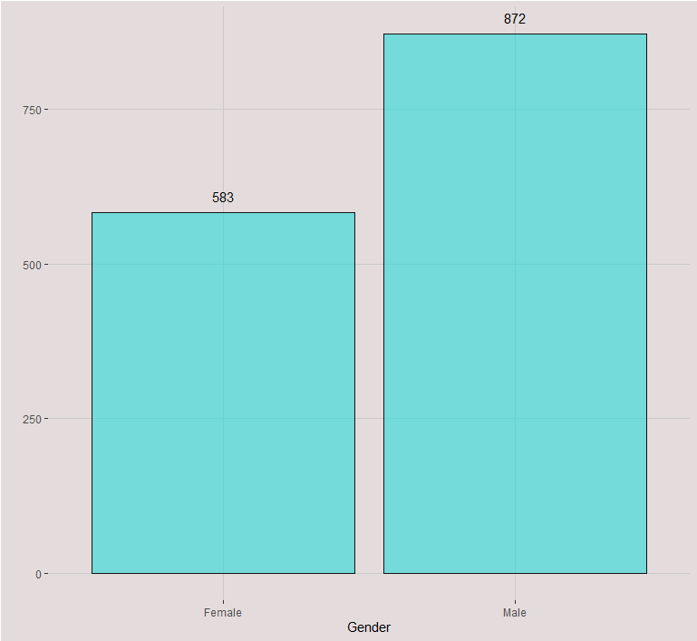
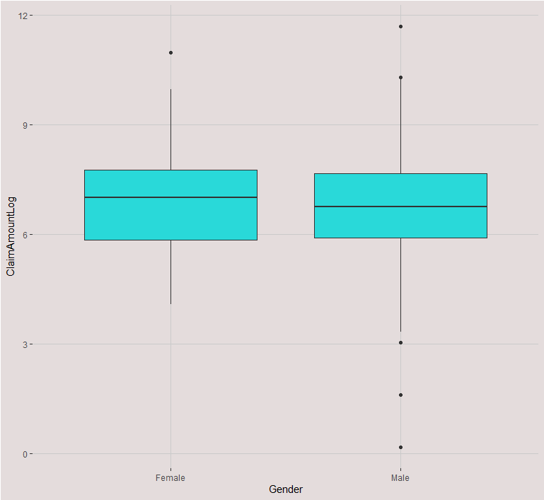
Gender
W zbiorze danych jest więcej mężczyzn
Średnia wartość ClaimAmountLog prawie nie różni się w zależności od płci

Slide 12
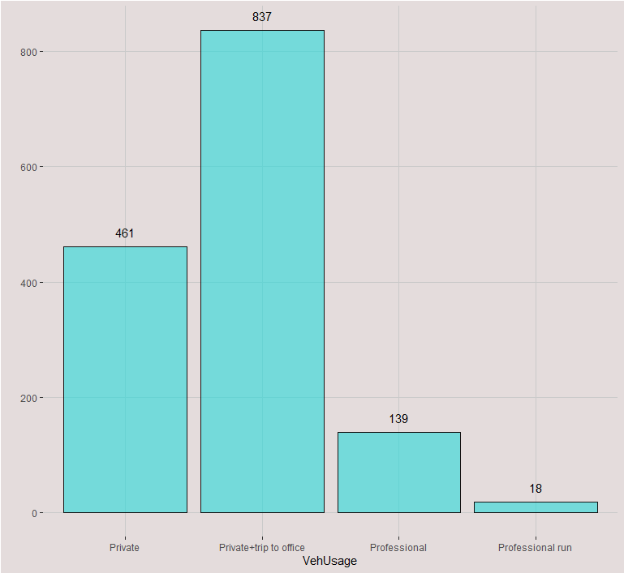
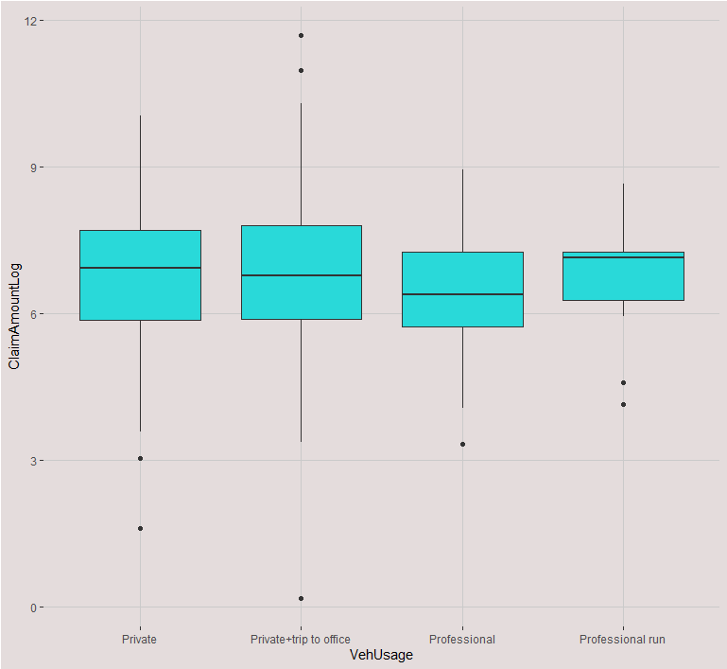
VehUsage
Prawie nie ma profesjonalnych kierowców wyścigowych
Średnia wartość szkód dla kierowców wyścigowych jest nieco wyższa niż dla pozostałych grup, jednak mała liczebność tej grupy nie pozwala na wnioskowanie że różnica jest statystycznie istotna
=> można zlikwidować poziom zmiennej kategorialnej Professional run i przypisać go do grupy Professional

Slide 13
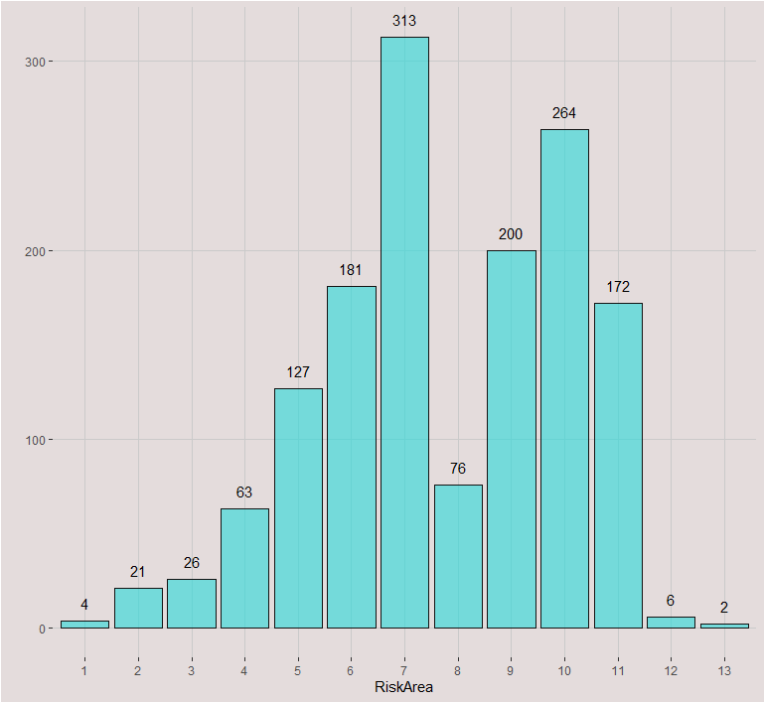
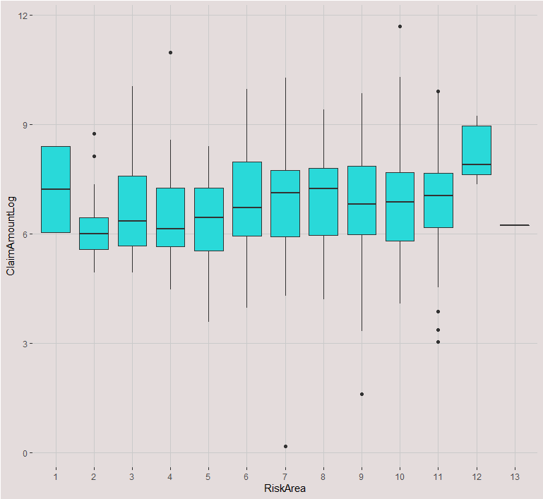
RiskArea
Liczebność grup 1-3 oraz 12-13 jest zbyt niska
Średnia wartość szkód rośnie do grupy ryzyka 8, zatem prawię się nie zmienia. Jednak sami pudelka są bardzo podobne.
=> można zjednoczyć poziomy 1-3 oraz przypisać grupy ryzyka 12 i 13 do grupy 11.

Slide 14
EDA. Wnioski
Zmienne objaśniające mają niewielki wpływ na kształtowanie wartości szkód
Zmienna objaśniana nie ma rozkładu normalnego
Zbiór zawiera kilka wartości odstających które mogą mieć poważny wpływ na wartości parametrów
Zastosowanie modelu liniowego będzie prowadziło do błędnych wniosków zarówno dla wartości parametrów jak i samej prognozy
Stanowi to podstawę do stosowania modeli z klasy uogólnionych modeli liniowych (GLM)

Slide 15
GLM

Slide 16
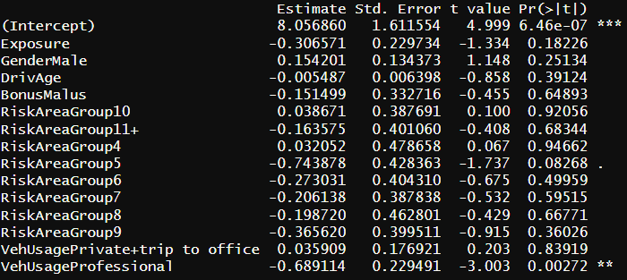
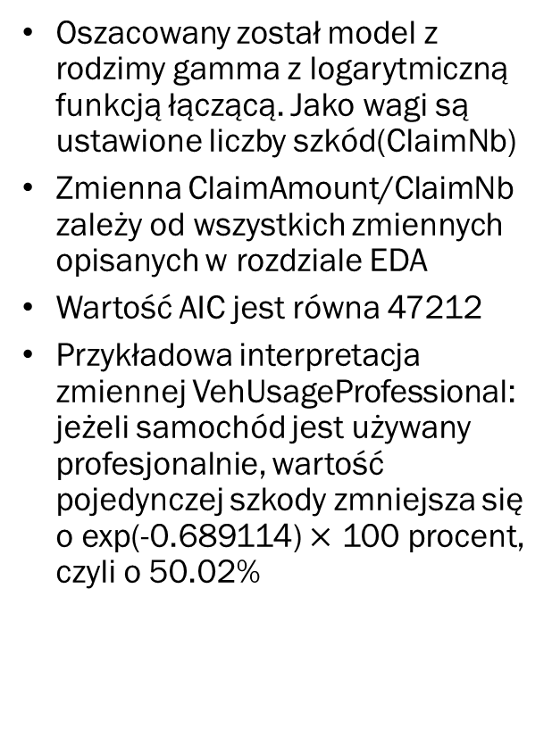
Oszacowany model GLM
Oszacowany został model z rodzimy gamma z logarytmiczną funkcją łączącą. Jako wagi są ustawione liczby szkód(ClaimNb)
Zmienna ClaimAmount/ClaimNb zależy od wszystkich zmiennych opisanych w rozdziale EDA
Wartość AIC jest równa 47212
Przykładowa interpretacja zmiennej VehUsageProfessional: jeżeli samochód jest używany profesjonalnie, wartość pojedynczej szkody zmniejsza się o exp(-0.689114) $×$ 100 procent, czyli o 50.02%

Slide 17
Prognoza dla 2 wybranych ubezpieczonych
Predykcje dla 2 pierwszych ubezpieczonych wynoszą 6.85 i 7.09 odpowiednio
Wartości prognozowane z kolei byli równe 7.03 i 5.11 odpowiednio
Błędy procentowe wynoszą -2.65% i 38.80%
Nie mamy jednak podstaw do oceny jakości modelu na podstawie 2 obserwacji. Co więcej, jest to prognoza in-sample.

Slide 18
Eliminacja zmiennych
Test F | Akaike
DrivAge, BonusMalus | RiskArea
Eliminacji zmiennych dokonane za pomocą rekurencyjnego sprawdzania testu F oraz kryterium informacyjnego Akaike
Tabela przedstawia jakie zmienne zostali usunięte podczas każdej z procedur eliminacji
W wyniku został wybrany model zaproponowany przez AIC, ponieważ test F był zbyt restrykcyjny pod względem liczby zachowanych zmiennych. Co więcej, zmienna RiskArea zawierała zbyt dużo podgrup, co mogło doprowadzić do malej liczebności w każdej z podgrup (biorąc pod uwagę en fakt że zmienna RiskArea nie była jedyną zmienną kategorialną)

Slide 19
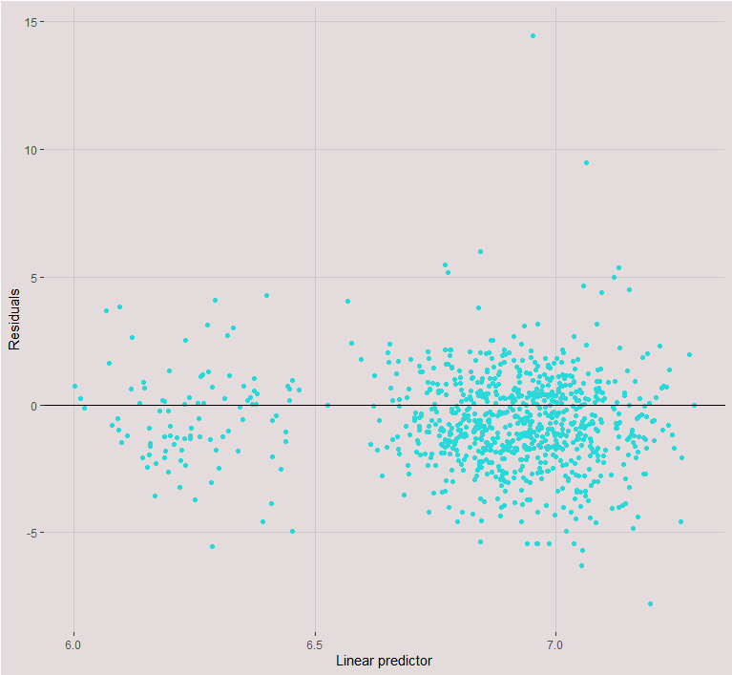
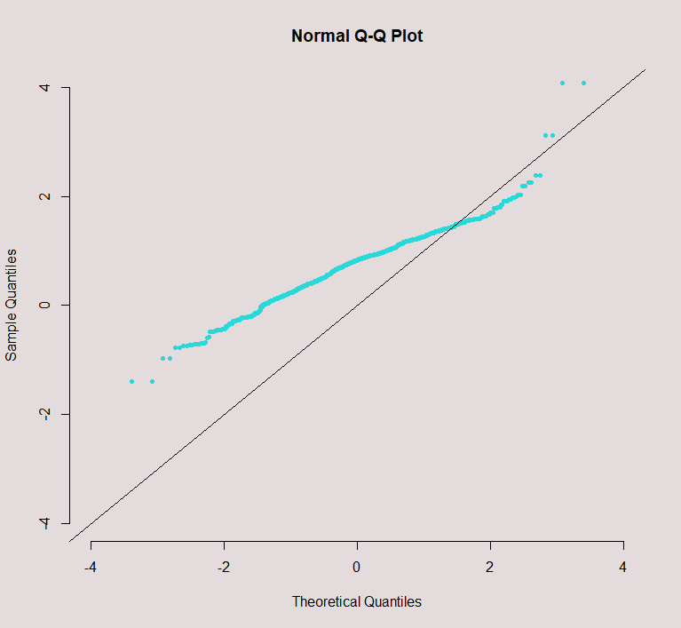
Jakość dopasowania modelu
Wykres reszt nie pokazuje na zachodzenie jakieś istotnej relacji. Jednak same rozproszenie jest wysokie, co świadczy o zlej jakości modelu (underfitting). Powodem temu może służyć nieprawidłowa postać funkcyjna modelu, słaba relacja statystyczna zachodząca pomiędzy zmiennej objaśnianej a objaśnianymi oraz nieodpowiednia funkcja wariancji
Wykres Q-Q pokazuje że kwantyli rzeczywiste nie odpowiadają kwantyli teoretycznym, co oznacza że wybraliśmy złą funkcję wariancji

Slide 20
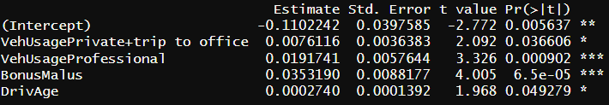
Budowanie 2 modelu GLM
Zmieniona została rodzina funkcji (inverse gaussian), funkcja łącząca (1/mu^2) oraz dla zmiennej Exposure została użyta transformacja logarytmiczna
Po rekursywnej eliminacji zmiennych za pomocą kryterium AIC został wybrany model w którym zmienna objaśniana log(ClaimAmount)/ClaimNb zależy od zmiennych VehUsage + BonusMalus + DrivAge.
Wartość AIC była równa 6548.4 (7-krotnie niższa niż dla oryginalnego modelu)
Wszystkie finalnie wybrane zmienne byli statystycznie istotne w objaśnieniu wartości pojedynczych szkód

Slide 21
Cross-walidacja i wybór ostatecznego modelu
Dla 2 modeli GLM została przeprowadzona cross-walidacja na 10 zbiorach walidacyjnych.
Średnia wartość średniokwadratowego błędu prognozy (MSE) dla modelu 1 wynosiła 12 749 173, natomiast dla modelu 2 – 5.25.
Ponieważ wartość MSE była znacznie niższa dla modelu 2, został on wybrany jako ostateczny model GLM.

Slide 22
Drzewo regresyjne

Slide 23
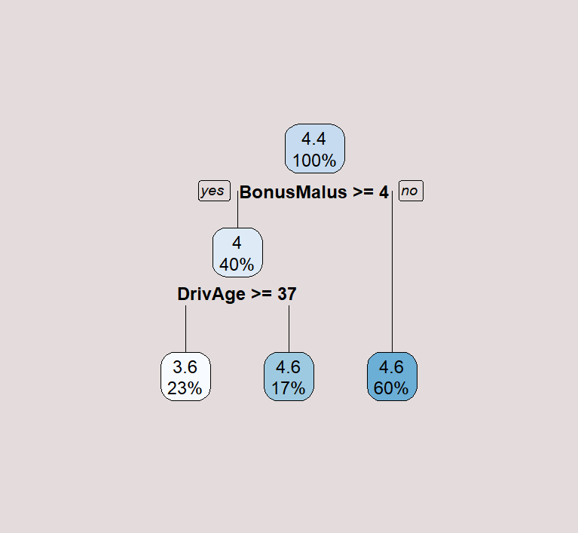
Oszacowany model drzewa regresyjnego
Na podstawie formuły dla ostatecznie wybranego modelu GLM został oszacowany model oparty na drzewie regresyjnym.
Decyzje (reguły podziału drzewa) są przedstawione na rysunku. Otrzymaliśmy drzewo z 3 liśćmi o głębokości 3.

Slide 24
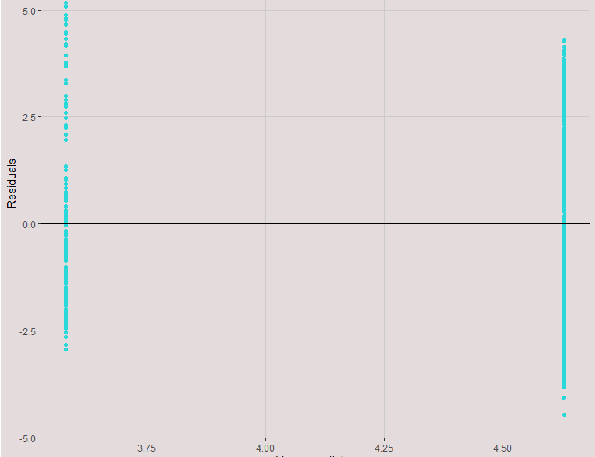
Jakość dopasowania modelu
Ponieważ model miał tylko 3 liści, będziemy zawsze dostawali nie więcej niż 3 unikalnych wartości prognozowanych.
Z tego reszty są skumulowane wzdłuż tych wartości i wykres reszt nie jest bardzo pomocniczy do oceny jakości dopasowania

Slide 25
Ostateczny model

Slide 26
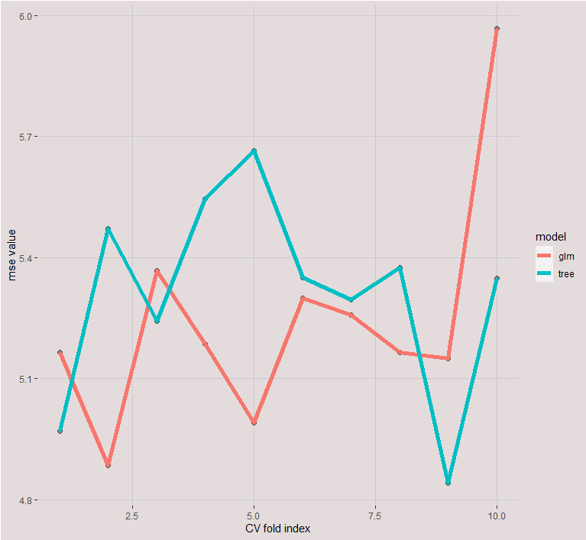

Ostateczny model na podstawie CV
Wybrany najlepszy model GLM został porównany z modelem drzewa regresyjnego za pomocą cross-walidacji.
Na wykresie przedstawione wartości średniokwadratowego błędu prognozy (MSE) dla 10-ciu iteracji cross-walidacji.
Natomiast tabela zawiera średnie wartości MSE.
Średnio biorąc, oszacowany model GLM charakteryzował się mniejszym błędem prognozy (co także łatwo zauważyć na wykresie ponieważ znajduje się niżej)
Oznacza to, że będzie używany jako ostateczny model do predykcji wartości pojedynczej szkody
Należy także zauważyć że wybrany model drzewa regresyjnego nie był odpowiednio skalibrowany. Należałoby wybrać hiperparametry modelu za pomocą cross-walidacji za pomocą jakieś z metod przeszukiwania (np. algorytmem genetycznym), i dopiero zatem na nowym zbiorze walidacyjnym nie widzianym przez modele GLM i drzewa przeprowadzić cross-waldację.
Co więcej, model ansambli drzew regresyjnych (np. Random Forests) zwykle charakteryzuje się mniejszym przeszacowaniem (overfitting) i w końcu mógł okazać się lepiej od modelu GLNM.

